Slide 1

BOM和DOM上

Slide 2


1
BOM介绍
2
BOM中的对象和方法
3
DOM介绍
4
DOM节点

Slide 3
BOM介绍
1, BOM的概念
BOM 是Browser Object Model的缩写，简称浏览器对象模型, 提供了独立于内容而与浏览器窗口进行交互的对象，用于访问浏览器的功能。BOM由一系列相关的对象构成，并且每个对象都提供了一些方法与属性. 我们可以通过这些属性和方法去对浏览器进行操作.
JavaScript语法的标准化组织是ECMA，DOM的标准化组织是W3C, 但是BOM缺乏标准.由于BOM 缺少规范，每个浏览器提供商又按照自己想法去扩展它，那么浏览器共有对象就成了事实的标准。

Slide 4
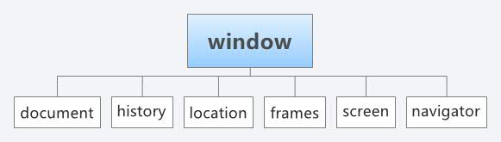
BOM中的对象和方法
2, window对象
window对象是BOM的核心, window对象表示浏览器窗口的一个对象, 每个浏览器窗口都有一个window对象与之对应.
window对象是BOM的顶层(核心)对象，所有对象都是通过它延伸出来的.

Slide 5
BOM中的对象和方法
window对象的属性对象:
document(核心): 文档对象，让我们可以在js脚本中直接访问页面元素(DOM)
history(重要): 历史对象,包含窗口的浏览历史，可以实现后退
location(重要): 包含浏览器当前的地址信息，可以用来刷新本页面或跳转到新页面
frames: 框架对象，可以获取页面框架内容
screen: 包含有关客户端显示屏幕的信息
navigator: 导航对象, 包含所有有关访问者浏览器的信息

Slide 6
BOM中的对象和方法
window对象的方法:
alert(text): 弹出提示框(警告框)
confirm(): 创建一个需要用户确认的对话框
prompt(text,defaultInput) : 创建一个对话框要求用户输入信息
open(url,name,[options]) : 打开一个新窗口并返回新 window 对象
setInterval(): 设置定时器
clearInterval() : 移除定时器
setTimeOut() : 设置延时器
clearTimeOut(): 移除延时器
close(): 关闭窗口
print(): 调出打印对话框

Slide 7
BOM中的对象和方法
window对象的属性和方法的调用:
window对象的属性和方法的调用方式，可以使用 window.属性、window.方法()或者一般可以直接使用: 属性、方法()的方式调用。
例如：window.alert() 和 alert()效果是一样的

Slide 8
BOM中的对象和方法
3, 系统对话框
alert(“谢谢”); 弹出警告框
confirm(“请确定或者取消”); 提示框 :确定和取消
if (confirm((“请确定或者取消”)){
alert(“您按了确定！”); //按确定返回true
} else{
alert(“您按了取消！”) //按取消返回false
}
var num = prompt(“请输入一个数字”, 0); 带输入的提示框: 提示文字和输入框默认值
alert(num); //点击确定得到输入的值, 点击取消返回null

Slide 9
BOM中的对象和方法
4, window.open()
window.open(): 打开指定的网址url. 一般可以接受三个参数:
(1. 要加载的URL 2. 窗口的名称 或者 窗口的目标 3. 一个特性的字符串)
open(“http://www.baidu.com”); //新建页面并打开百度
open(“http://www.baidu.com”, “baidu”); //新建页面并打开百度,窗口命名为baidu
open(“http://www.baidu.com”, “_parent”); //在本页窗口打开, _blank是新建(默认)
注: 不命名会每次打开新窗口，命名的第一次打开新窗口,之后在这个窗口中加载。
第三个字符串参数:
width/height: 新窗口的宽度和高度, top/left: 新窗口的Y坐标和X坐标
open(‘http://www.baidu.com’, ‘baidu’,‘width=400,height=400,top=200,left=200’ );
opener: 父窗口对象
document.onclick = function(){
opener.document.write("调用父窗口对象输出!");
}

Slide 10
BOM中的对象和方法
5, location对象
location是BOM对象之一，它提供了与当前窗口中加载的文档有关的信息, 还提供了一些导航功能。
事实上，location对象是window对象的属性，也是document对象的属性; 所以window.location和document.location等效。
alert(window.location); //获取当前的URL
alert(location); //window可以省略
alert(window.document.location);

Slide 11
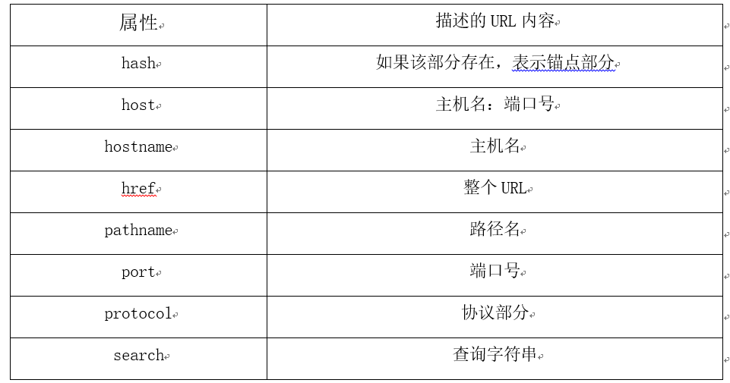
BOM中的对象和方法
location对象的属性

Slide 12
BOM中的对象和方法
location对象的属性
location.hash = ‘#1’; //设置#后的字符串，并跳转
console.log(location.hash); //获取#后的字符串
console.log(location.port); //获取当前端口号
console.log(location.hostname); //获取主机名(域名)
console.log(location.pathname); //获取当前路径(服务器地址后部分)
console.log(location.search); //获取?后面的字符串
location.href = “http://www.baidu.com”; //设置跳转的URL，并跳转
location对象的方法
location.assign(‘http://www.baidu.com’); //跳转到指定的URL, 与href等效
location.reload(); //最有效的重新加载,有缓存加载
location.reload(true); //强制加载,从服务器源头重新加载
location.replace(“http://www.baidu.com”); //用新的URL替代,可以避免产生历史记录

Slide 13
BOM中的对象和方法
6, history对象
history对象是window对象的属性，它保存着用户上网的记录,从窗口被打开的那一刻算起.
history对象的属性
history.length; //history对象中的记录数
history对象的方法
history.back(); //前往浏览器历史条目前一个URL, 类似后退
history.forward(); //前往浏览器历史条目下一个URL, 类似前进
history.go(-1); //浏览器在history对象中向前或向后(-1代表后退, 1代表向前,0表示刷新当前页面)

Slide 14
BOM中的对象和方法
7, navigator对象(了解)
navigator对象是window对象的属性，它保存了浏览器的信息, 如: 浏览器名称,版本,浏览器所在的电脑操作系统等。
navigator对象的属性
console.log(navigator.appName); //浏览器名称
console.log(navigator.appVersion); //浏览器版本
console.log(navigator.platform); //操作系统
//最新的浏览器已经全面放弃以上这些属性
navigator对象的属性
console.log(navigator.userAgent); //用户代理信息, 通过该属性可以获取浏览器及操作系统信息

Slide 15
BOM中的对象和方法
close() 关闭浏览器
例如: 5秒后关闭浏览器
setTimeout(function(){
window.close();
alert("窗口关闭");
}, 5000);
注意: 火狐浏览器不支持, 如要支持火狐浏览器, 则可以先open指定的页面,然后在该页面调用close()
print(): 调出打印对话框

Slide 16
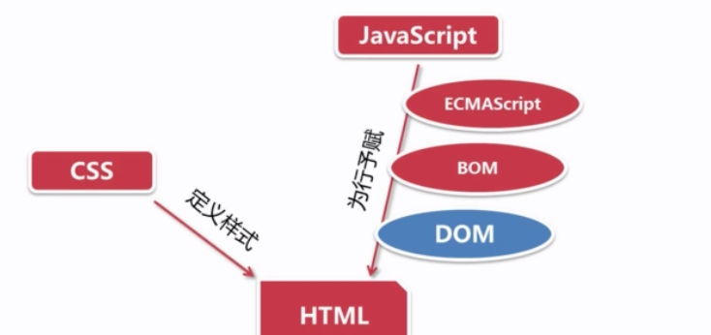
DOM介绍
DOM的概念
DOM就是Document Object Model(文档对象模型)的缩写，DOM 是 W3C（万维网联盟）的标准。
DOM是中立于平台和语言的接口，它允许程序和脚本动态地访问和更新文档的内容、结构和样式。
HTML-页面结构 css-页面样式 javascript –页面行为操作

Slide 17
DOM介绍
DOM节点分类
DOM节点分为三种: 元素节点, 属性节点和文本节点
例如: <div title= "属性节点" >测试Div</div>
<div></div>: 元素节点(最重要)
title="属性节点": 属性节点
测试Div : 文本节点

Slide 18
DOM节点和属性
1, 元素节点对象的获取方式:
刚才讲了DOM节点的三种分类, 其中最重要,使用最多的是元素节点;
元素节点的获取方式有多种, 常用的有以下三种:
getElementById(): 获取特定ID元素的节点对象(返回一个对象)
getElementsByTagName(): 获取指定标签名的节点列表(返回一个数组)
getElementsByName(): 获取相同name属性值的节点列表(返回一个数组)

Slide 19
DOM节点和属性
2, getElementById()
getElementById()需要给一个参数: 元素节点的id属性值。如果找到相应的元素则返回该元素的元素节点对象，如果不存在，则返回 null。
例如: 获取 id 为 box 的元素节点
var box = document.getElementById('box');
注意: 如果id值存在, 但是返回null，则是执行顺序的问题
解决方法:
1. 把<script>标签(JS代码)移到html结构后面；
2. 使用onload事件来处理， onload事件会在html加载完毕后再调用。
//加载 html 后执行
window.onload=function() {
document.getElementById('box'); //id具有唯一性
};

Slide 20
DOM节点和属性
3, 元素节点的属性
tagName: 元素节点对象所指向的标签名称
id: 元素节点的id属性值
innerHTML: 元素节点中的内容
className: 元素节点的class属性值
style: css内联样式对象
title: 元素节点的title属性值
例如:
document.getElementById(‘box’).id; //获取 id
document.getElementById(‘box’).id = ‘person’; //设置id
document.getElementById(‘box’).style; //获取css样式对象 document.getElementById(‘box’).style.color; //获取 style 对象中 color 的值
document.getElementById(‘box’).style.color=‘red’; //设置 style 对象中 color 的值
document.getElementById(‘box’).className; //获取 class
document.getElementById(‘box’).className=‘box’; //设置 class

Slide 21
DOM节点和属性
4, getElementsByTagName()
getElementsByTagName()方法将返回一个数组HTMLCollection(NodeList)，这个数组保存着所有相同标签名的节点列表。
例如:
document.getElementsByTagName(‘li’); 获取所有li元素，返回数组 document.getElementsByTagName(‘li’).length; 获取所有li元素的数量
document.getElementsByTagName(‘li’)[0]; 获取第一个li元素document.getElementsByTagName(‘li’).item(0); 获取第一个li元素

Slide 22
DOM节点和属性
5, getElementsByName()
getElementsByName()方法可以获取相同名称(name)的元素，返回一个数组 HTMLCollection(NodeList)。
例如:
document.getElementsByName(‘box’); 获取 input 元素 document.getElementsByName(‘box’)[0].value; 获取 input 元素的 value 值
6, getElementsByClassName(): 通过class名称获取元素节点对象(IE9+以上)

Slide 23
DOM节点和属性
7, 获取子元素节点
我们获取元素节点不一定必须使用document.来调用getElementsByTagName()或getElementByName(); 在某些情况下, 我们需要获取指定范围内的子元素节点.
例如:
<div id="box">
<img src="images/1.jpg">
<img src="images/2.jpg">
<img src="images/3.jpg">
</div>
<img id="showImg" src="images/4.jpg" />
//通过oBox元素节点, 获取其三个子元素节点img
var oBox = document.getElementById("box");
var aImg = oBox.getElementsByTagName("img");

Slide 24
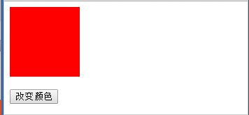
DOM节点和属性
示例:
1, 有一个装有颜色的数组 ["red", "blue", "yellow", "green", "black", "orange"];
点击button 启动定时器,每一秒给它换一次色, 按顺序循环换色

Slide 25
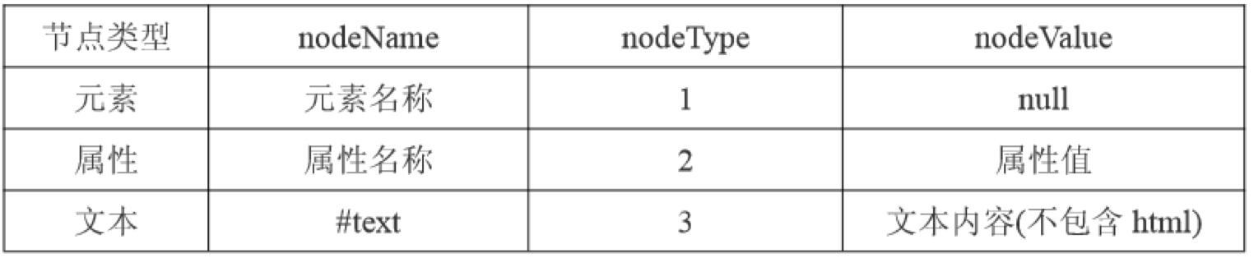
DOM节点和属性
DOM节点的共有属性
DOM节点可以分为元素节点、属性节点和文本节点，而这些节点又有三个共有的属性，分别为：nodeName、nodeType 和 nodeValue。
例如: 元素节点的nodeName, nodeType和nodeValue的属性值
var oDiv = document.getElementById("div");
console.log(oDiv.nodeName); //DIV
console.log(oDiv.nodeType); //1
console.log(oDiv.nodeValue); //null

Slide 26
DOM节点和属性
childNodes: 某元素的所有子节点，这些子节点包含元素节点和文本节点。
例如:
var box = document.getElementById(‘box’); 获取元素节点对象
console.log(box.childNodes.length); 获取这个元素节点的所有子节点
console.log(box.childNodes[0]); 获取第一个子节点对象
children: 某元素的所有子元素节点

Slide 27
DOM节点和属性
忽略空白文本节点
在非IE中, 标准的DOM具有识别空白文本节点的功能，而 IE自动忽略了, 如果要保持一致的子元素节点, 需要手工忽略掉它.
//忽略nodes数组中的空白节点
function filterSpaceNode(nodes){
for(var i=0; i<nodes.length; i++) {
//如果是文本节点, 且文本节点的内容为一个或多个空格
if ( nodes[i].nodeType==3 && /^\s+$/.test(nodes[i].nodeValue) ){
nodes[i].parentNode.removeChild(nodes[i]); //找到空白文本节点后, 将其删除
}
}
return nodes;
}
注意: /^\s+$/表示一个或多个空格

Slide 28
DOM节点和属性
innerHTML和nodeValue的区别
1, 取值的区别
nodeValue 可以获取文本节点的内容和属性节点的值。
innerHTML只能获取元素节点中的内容。
2, 赋值的区别
nodeValue 会把包含在文本里的HTML标签按原样输出。
innerHTML 可以解析内部的HTML标签
例如:
文本节点使用nodeValue,结果为：<strong>abc</strong>
box.childNodes[0].nodeValue='<strong>abc</strong>';
//元素节点使用innerHTML,结果为：abc(加粗的)
box.innerHTML='<strong>abc</strong>';

Slide 29
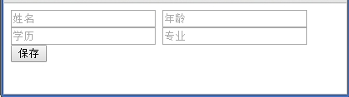
练习
1, 实现一个个人信息页面 姓名 年龄 学历 专业, 可以获取到输入的信息, 点击保存按钮以后, 输出信息(信息显示形式: 姓名:张三,年龄:33,学历:本科,专业:计算机)
要求: 分别使用通过id, tagName, name三种获取节点的方式实现

Slide 30
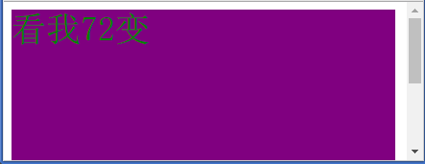
练习
2, 写一个定时器, 每隔0.1秒修改一次div内文字颜色和文字大小. 最开始这个文字是默认大小, 开启定时器后文字大小开始增大, 当增大了6次以后, 文字大小开始缩小, 缩小6次, 文字再开始增大…效果如下图:

Slide 31
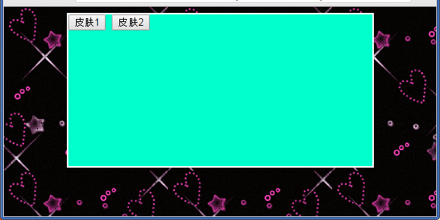
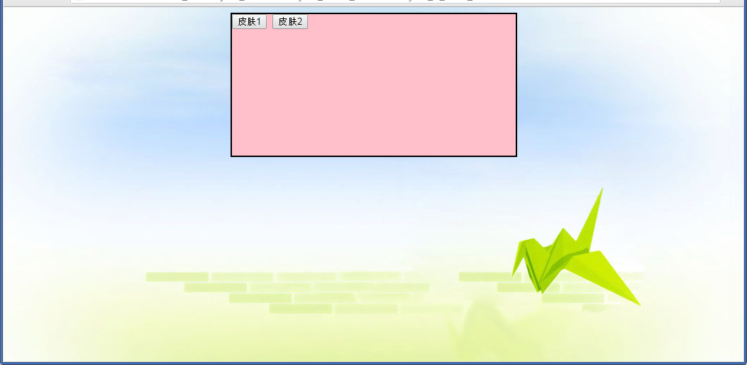
练习
3, 网页换肤, 点击皮肤1, 切换到第一张图的效果, 点击皮肤2切换到第二张图的效果

Slide 32
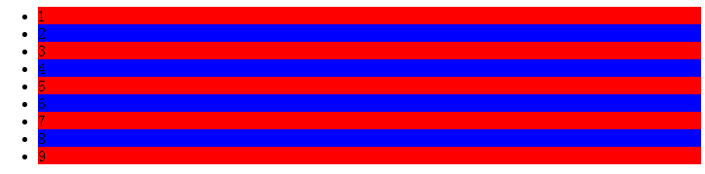
练习
4, 隔行变色

Slide 33


THANK YOU

